Slide 1
О создании новых мест
для реализации дополнительных общеразвивающих
программ всех направленностей
в рамках федерального проекта «Успех каждого ребёнка»
национального проекта «Образование»
в МБУ ДО ЦТТДиЮ «Технопарк»
городского округа город Нефтекамск
в 2022 году
ГАНИЕВ
РОМАН ТАГИРОВИЧ
Директор МБУ ДО ЦТТДиЮ «Технопарк» ГОРОДСКОГО ОКРУГА ГОРОД НЕФТЕКАМСК

Slide 2
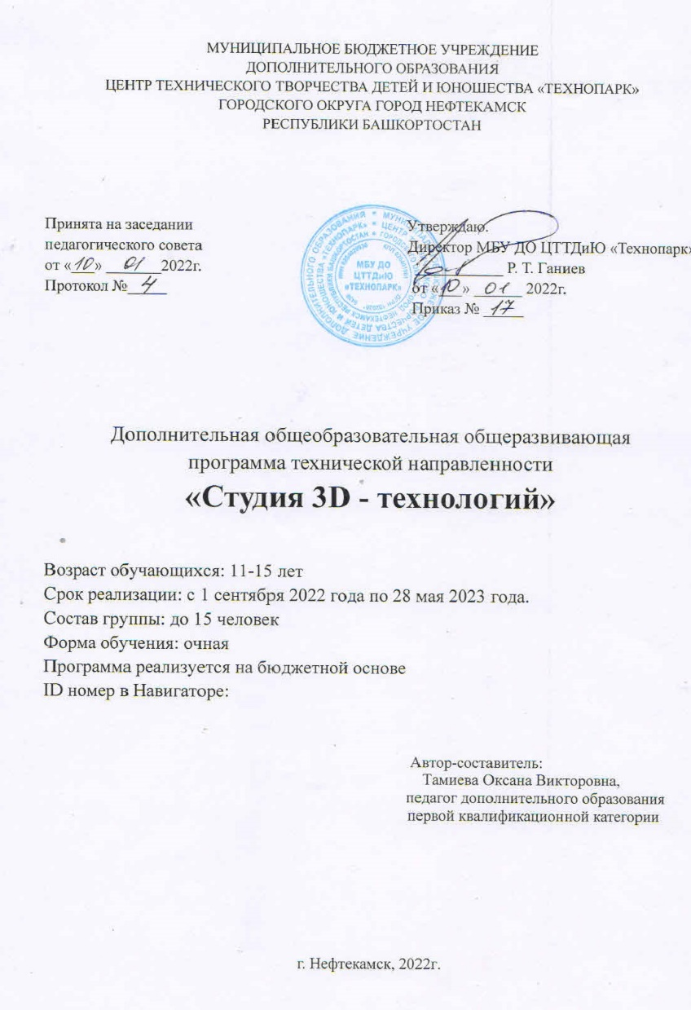
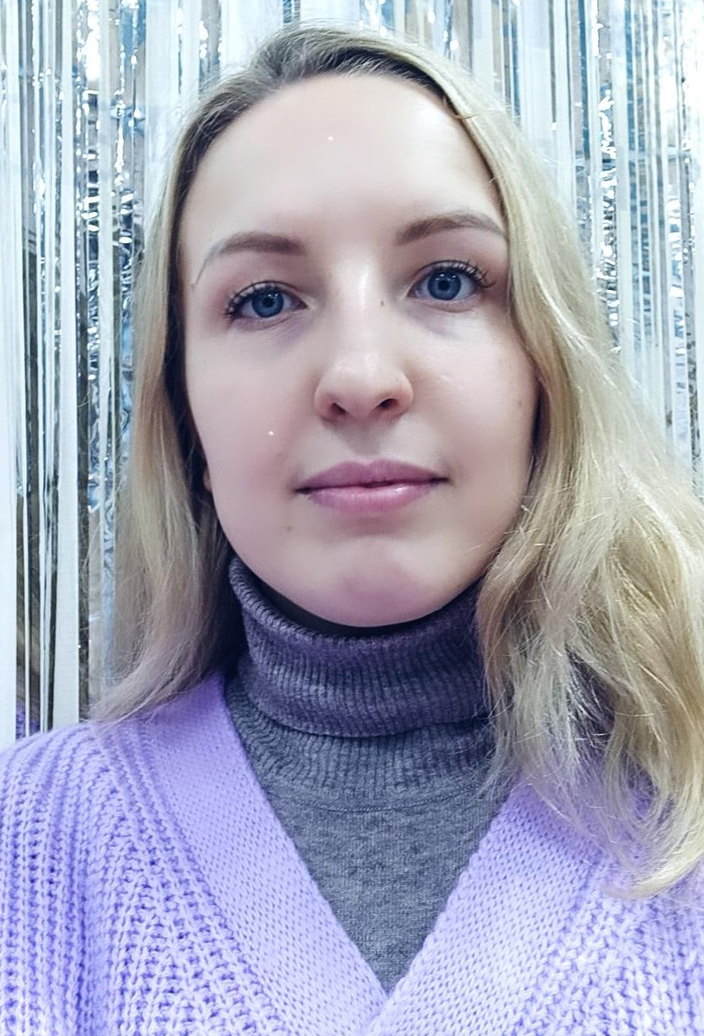
Объединение «Студия 3D - технологий»
Тамиева Оксана Викторовна, педагог дополнительного образования
первой квалификационной категории.
Образование – высшее.
Педагогический стаж – 3 года.
Курсы повышения квалификации по теме «Реализация дополнительных общеразвивающих программ технической направленности в рамках задач федерального проекта «Успех каждого ребенка» национального проекта «Образование».

Slide 3
Ожидаемые результаты
• основы композиции в трехмерных графических объектах;
• понятие о трехмерной графике, способах ее восприятия, характеристики информации по объему, содержанию, характеру;
• об использовании ПК в повседневной жизни, профессиональной деятельности инженера-проектировщика.
• овладеть панелями инструментов, применять базовые инструменты рисования;
• применять камеры, навигацию на сцене;
• различать ортогональные проекции (виды);
• различать виды (2D, 3D-моделей) в компьютерной графике;
• составлять последовательность действий для создания 3D-моделей;
• самостоятельно создавать простые модели реальных объектов; создавать фигуры и модели, группировать объекты, управлять инструментами рисования и модификаций; создавать трехмерное рабочее пространство;
• создавать простые и сложные модели, используя заготовки и собирать фрагменты в целый проект;
• самостоятельно составлять план проекта, представить и защитить его;
возможность участия в Чемпионате Worldskills Russia в компетенциях: «3D Моделирование для компьютерных игр», «Веб-дизайн и разработка», «Дизайн интерьера», «Разработка виртуальной и дополненной реальности», «Разработка компьютерных игр и мультимедийных приложений» и других смежных компетенциях.

Slide 4
Инфраструктурный лист
№ | Наименование оборудования | Количество | Сумма
1 | 3d принтер тип 1 | 1 | 84920,00
2 | Комплект пластика для 3d принтера PLA | 4 | 5000,00
3 | Интерактивная доска со встроенным проектором | 1 | 110474,39
4 | Ноутбуки | 15 | 780000,00
5 | МФУ | 1 | 54000,00
6 | Внешний жесткий диск | 1 | 4000,00
7 | Цифровой диктофон | 1 | 10000,00
8 | Термопистолет | 15 | 15000,00
9 | Кольцевая лампа | 6 | 24000,00
10 | Графическая станция | 1 | 275270,00
Федеральный бюджет | 1 322 190,00
Республиканский бюджет | 26 983,47
МБ | 13 490,92
ИТОГО: | 1 362 664,39

Slide 5
2021 - 2022 УЧЕБНЫЙ ГОД
55 дополнительных мест
2022 - 2023 УЧЕБНЫЙ ГОД
90 дополнительных мест

Slide 6
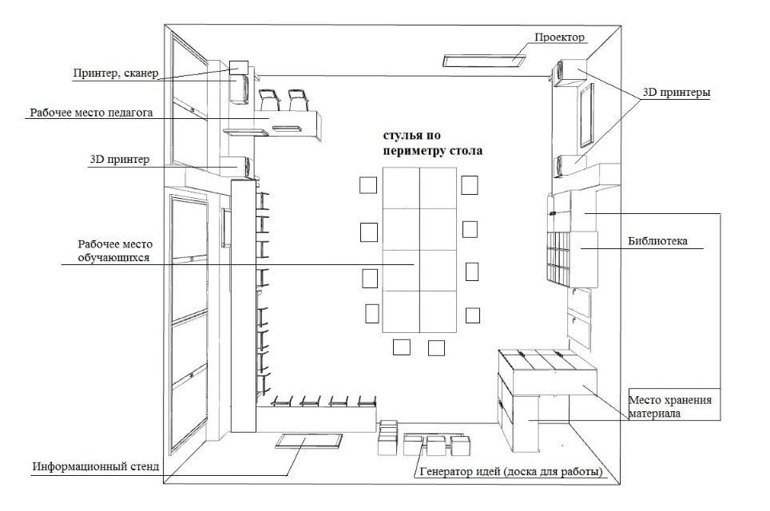
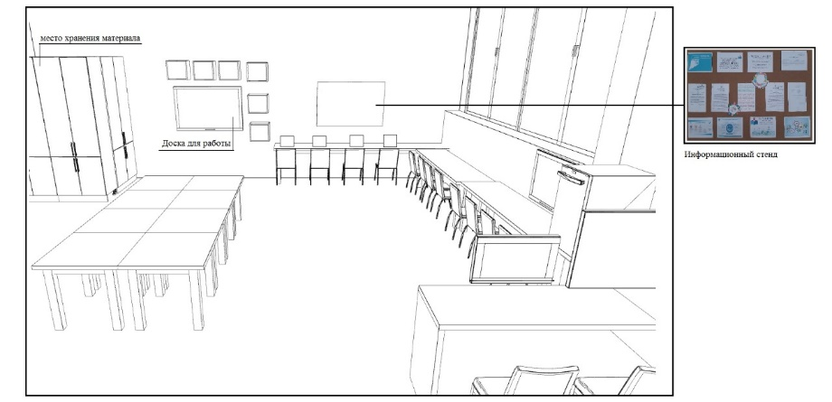
Зонирование и брендирование учебного кабинета плаощадью 60м2

Slide 7
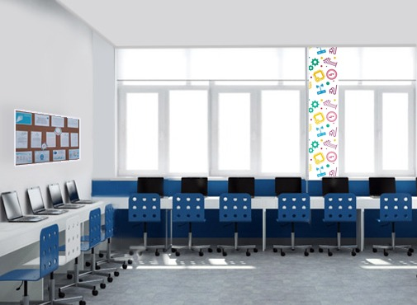
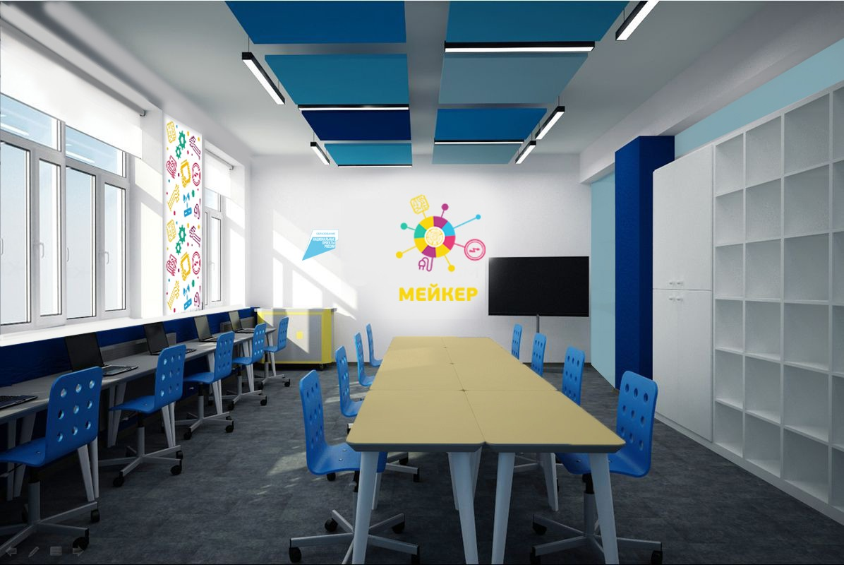
Зонирование и брендирование учебного кабинета плаощадью 60м2

Slide 8
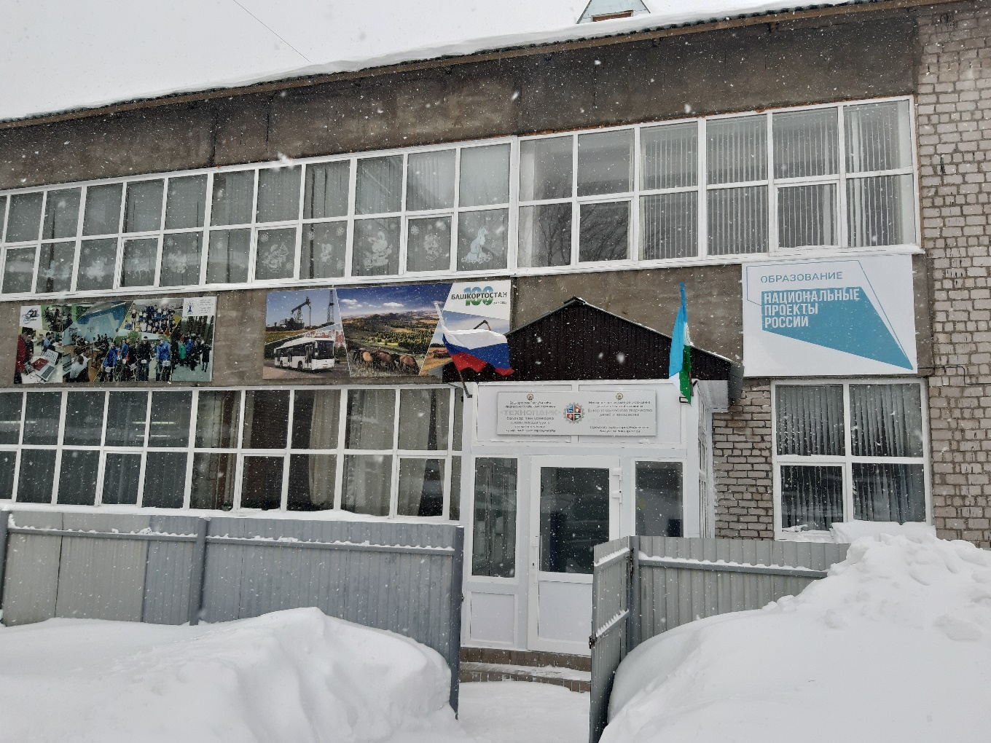
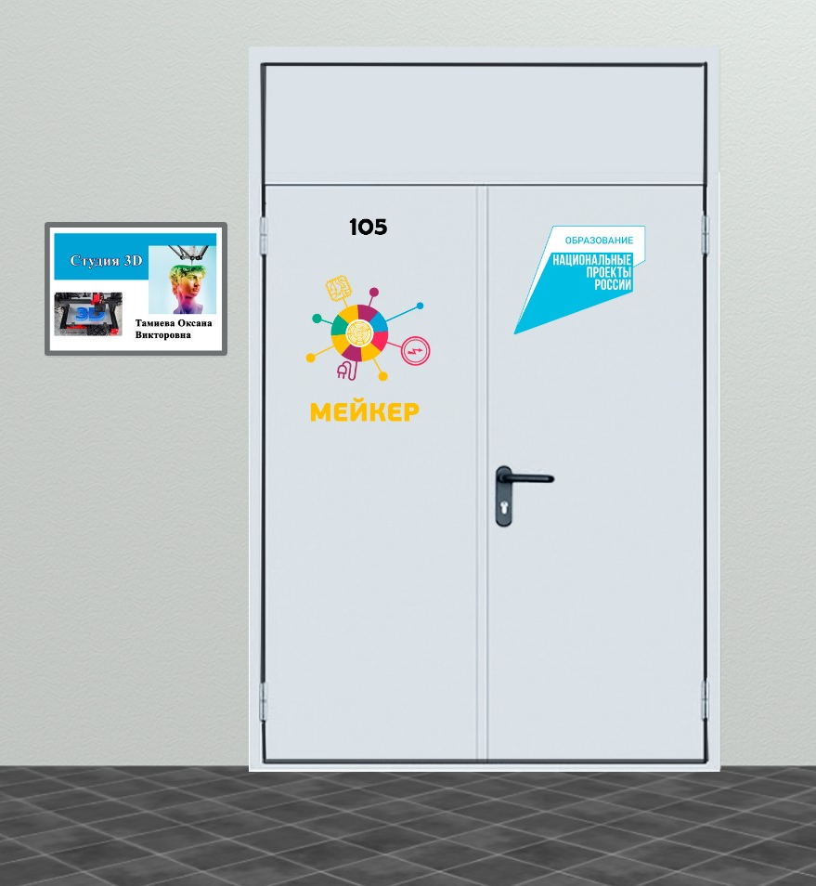
Зонирование и брендирование входной группы здания и учебного кабинета

Slide 9
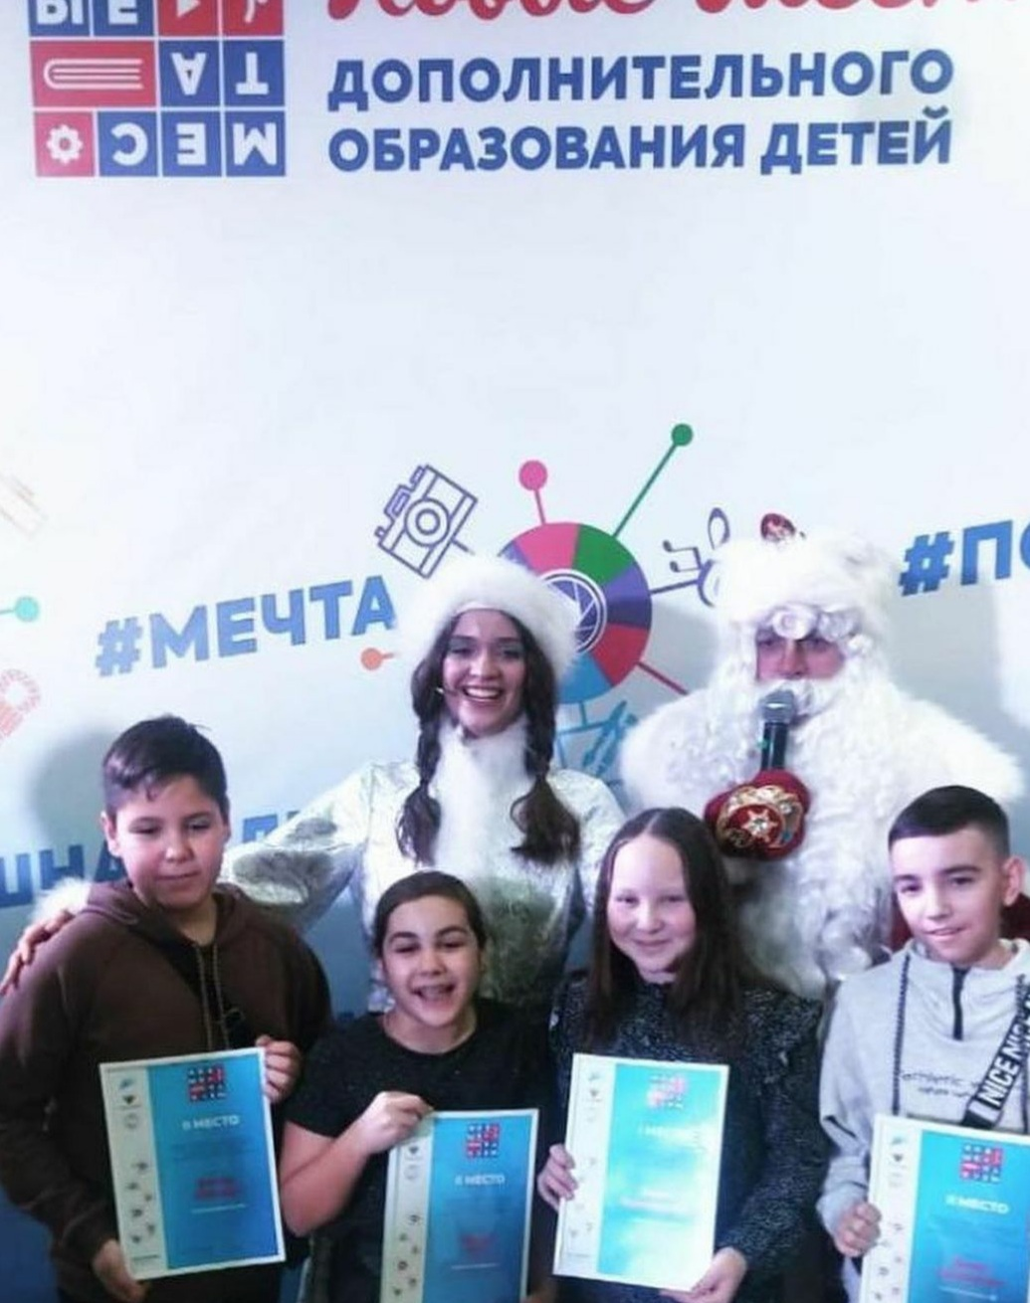
Обучающийся Технопарка - победитель всероссийского конкурса видеороликов
по новым местам 2021

